Slide 1
Quinta Reunión del Grupo de Trabajo Regional para América Central del ICG/PTWS, 15 Nov 2021, virtual
Instituto Nicaragüense de Estudios Territoriales (INETER)
Centro de Asesoramiento de Tsunami para América Central (CATAC)
Estimación de la magnitud Mw con el modulo del Tensor Momento (SCMTV) del Seiscomp Pro e implicación para la predicción de tsunami
MSc. Amilcar Cabrera
amilcar.cabrera@ineter.gob.ni

Slide 2
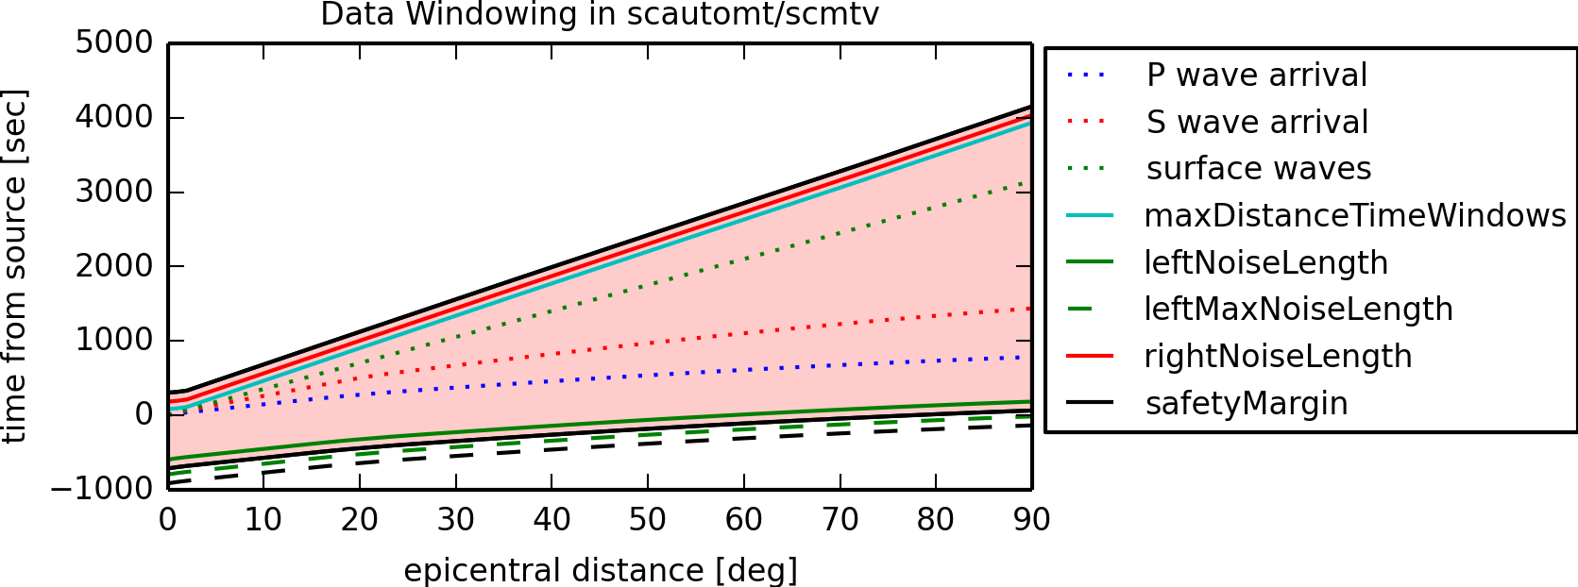
Tomado de : https://docs.gempa.de/mt/current/base/data.html#scautomt-data

Slide 3
7.14 minutos

Slide 4
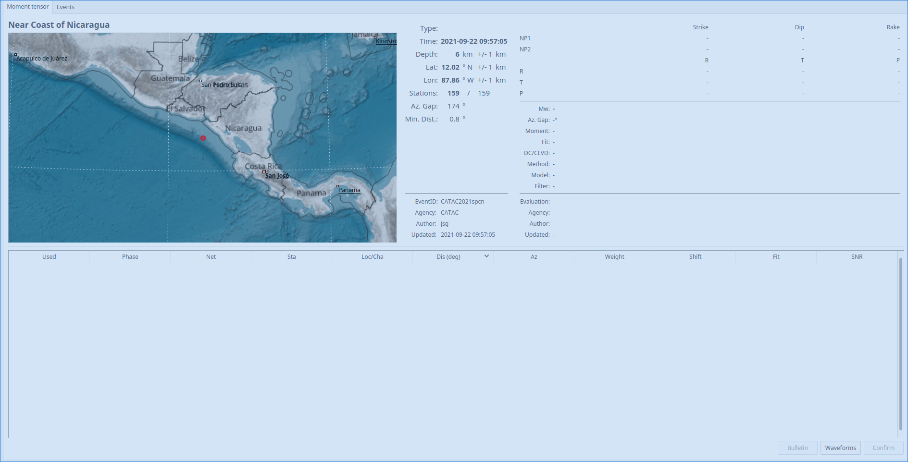
Sismo de magnitud 6.5Mw (por inversión), frente a las costas del Pacífico de Nicaragua
Cargas las trazas en un radio de 10 grados toma alrededor de 1 minuto

Slide 5
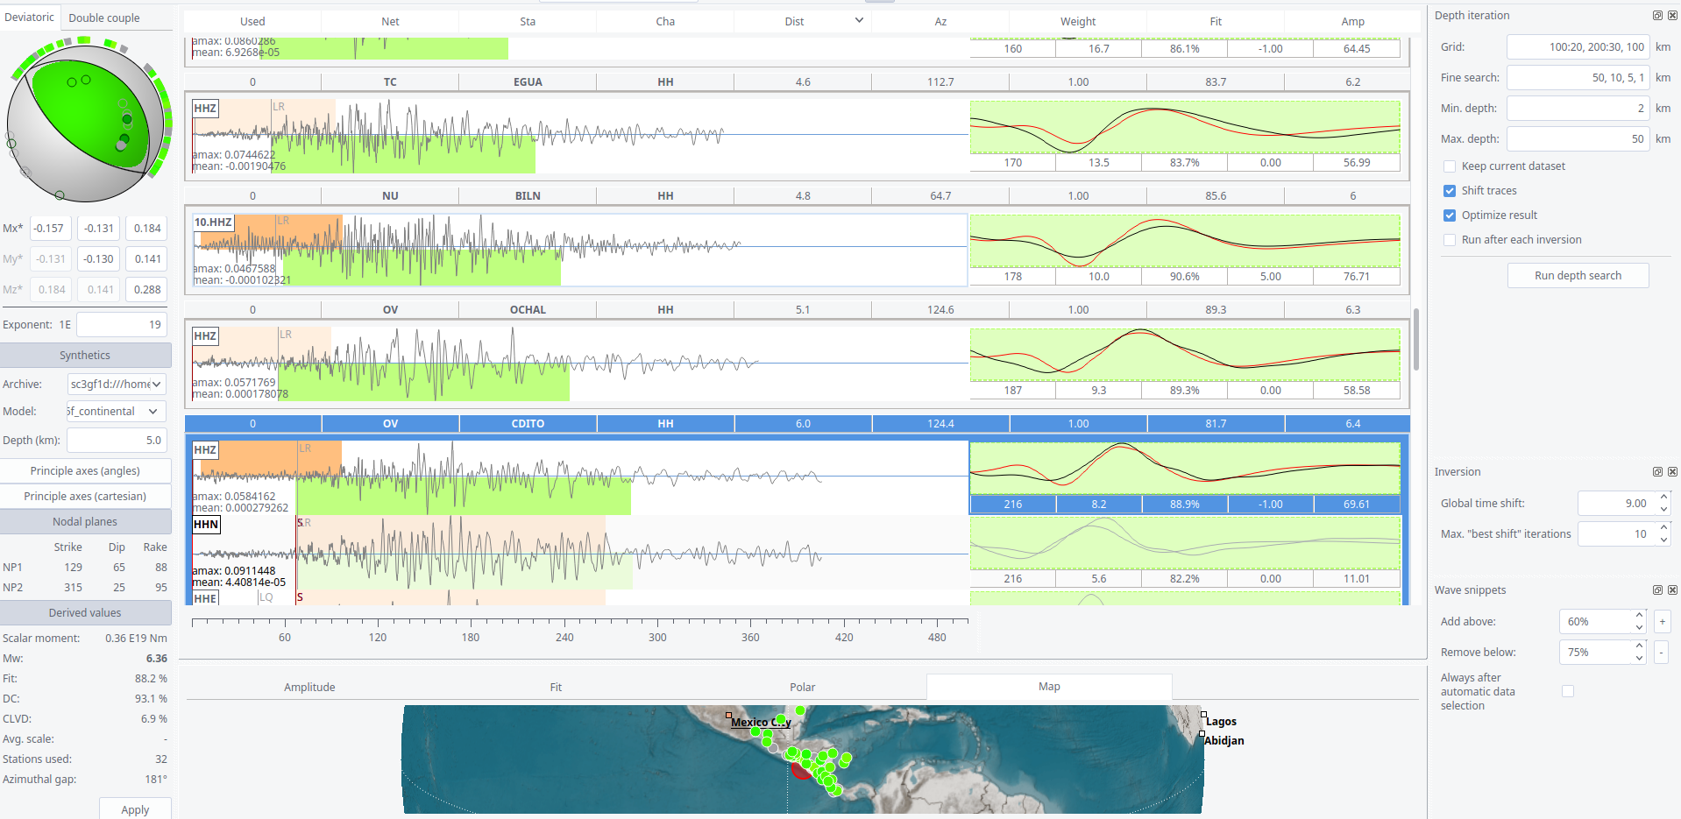
Resultados de la inversion del Tensor del Momento Sísmico
Ejecutar la inversión le toma al SCMTV alrededor de 2 minutos.

Slide 6
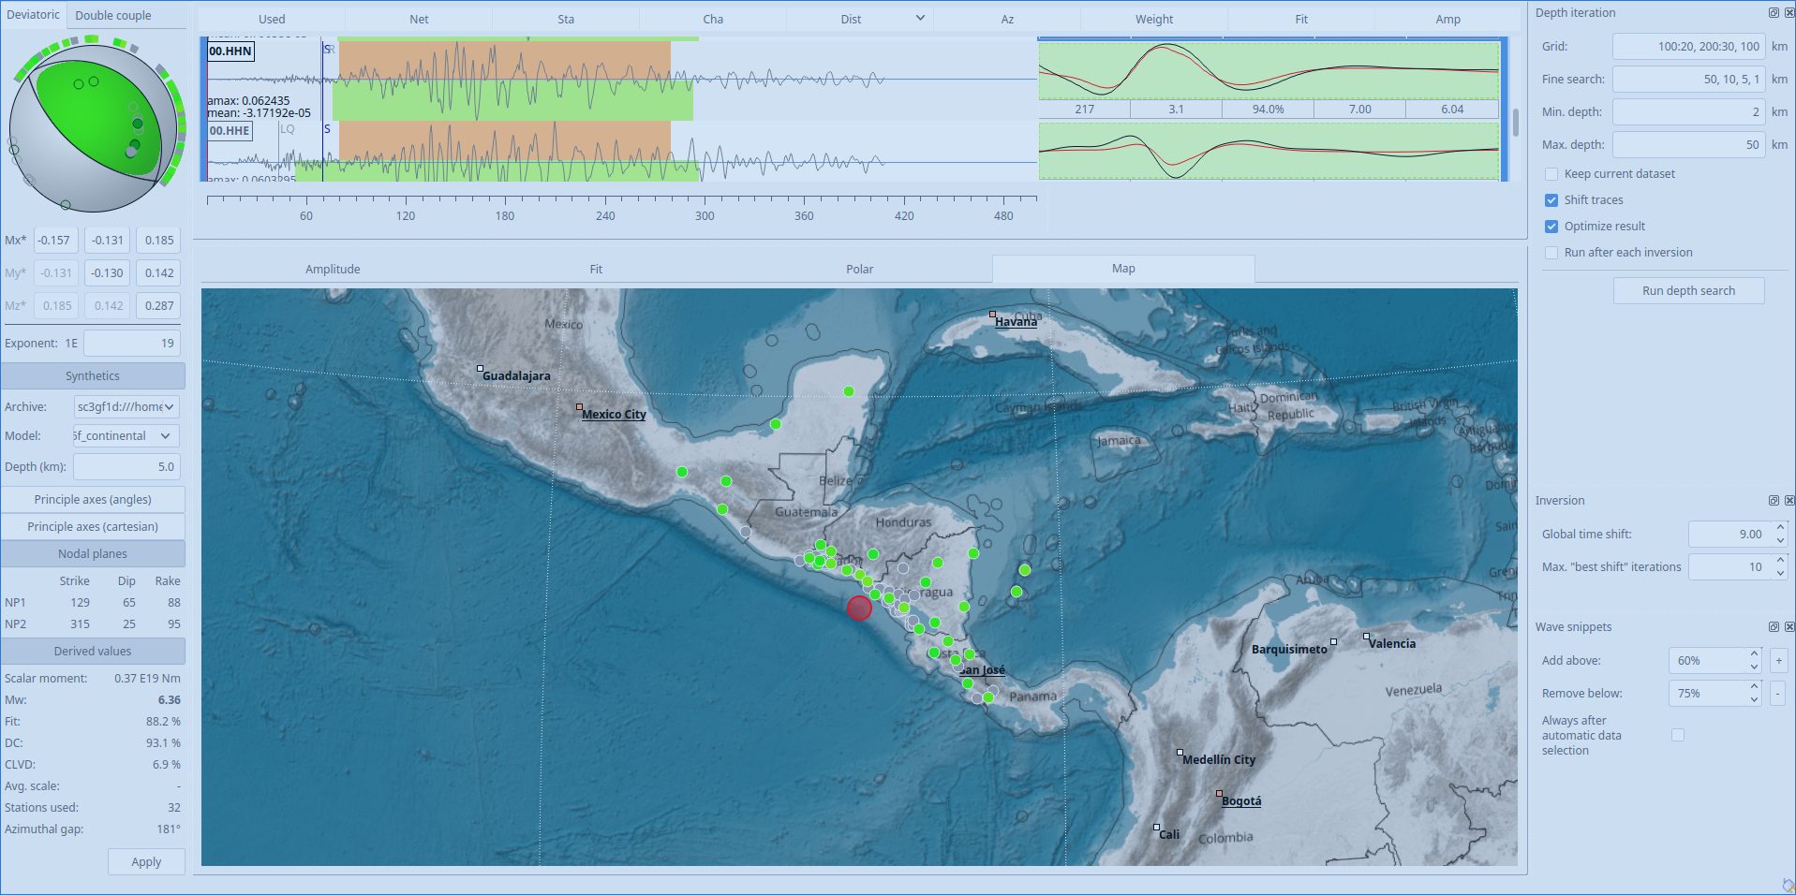
Revisión de los resultados y cobertura acimutal
Registros acelerográficos (Fortimus) fueron tomados en cuenta para la inversion, dado que muchas banda ancha se saturaron

Slide 7
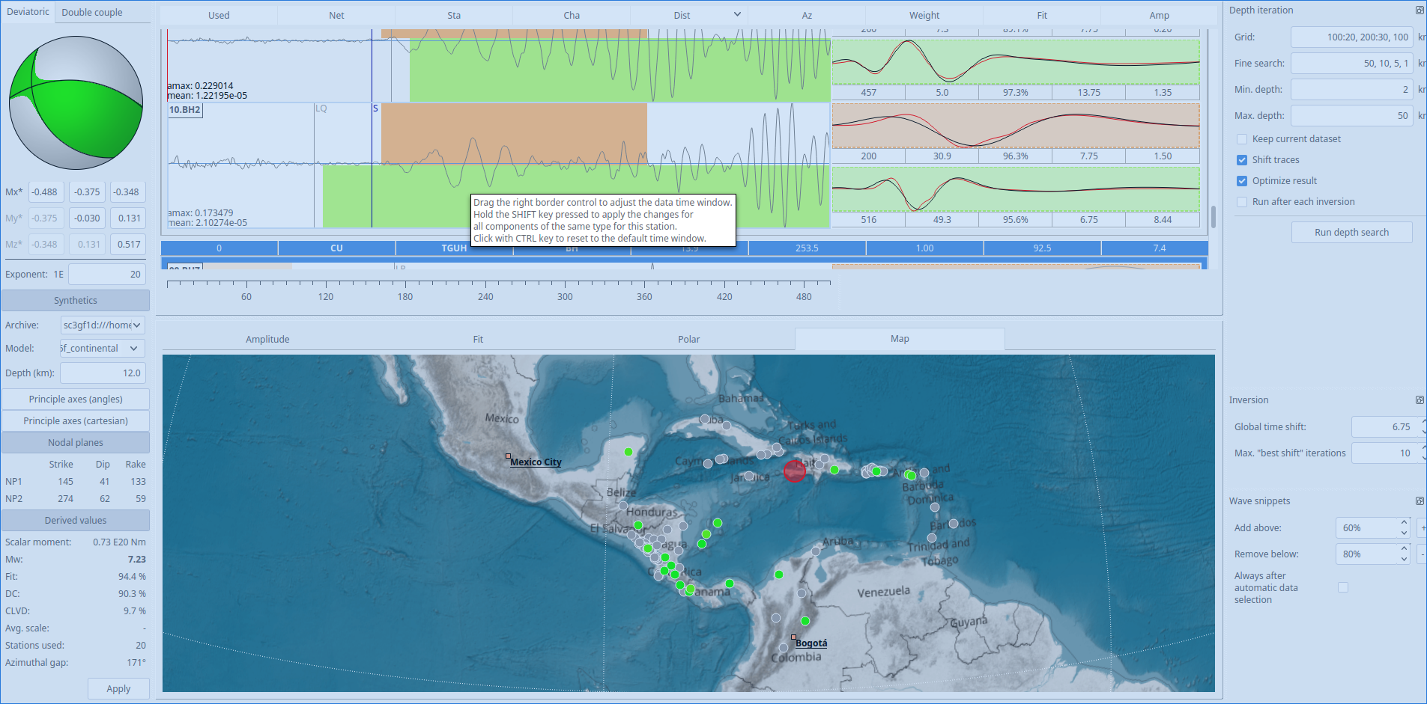
Sismo de magnitud 7.2Mw (por inversión), en Haití
Estaciones agregadas en un rango de 15 grados debido a la poca cantidad de estaciones monitoreadas en el área cercano al epicentro.

Slide 8
Observaciones
Estaciones cercanas al epicentro con una buena distribución acimutal reducen sustancialmente el tiempo de espera para colectar las formas de ondas.
El problema de saturación de señales por sismos muy fuertes a cortas distancias epicentrales superamos a través del uso de estaciones acelerográficas (Proyecto EWARNICA).
El modulo SCMTV usado de forma manual tarda alrededor de 3 minutos para realizar la inversion del Tensor de Momento Sísmico y generar una Magnitud Momento (Una vez colectada toda la forma de onda requerida).
Por lo tanto podemos facilitar la magnitude Mw dentro de unos 7 minutos para la posterior simulación numérica de tsunami en tiempo real por medio del módulo TOAST.

